Slide 1
Образ жизни и его последствия: Сердечно-сосудистые заболевания

Slide 2
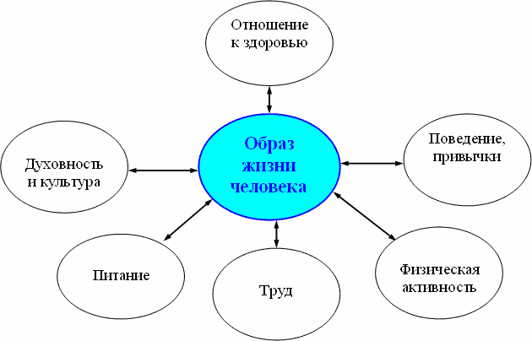
Образ жизни – что это?
совокупность биологических, психологических и социальных условий, определяющих жизнедеятельность человека в окружающей его среде.

Slide 3
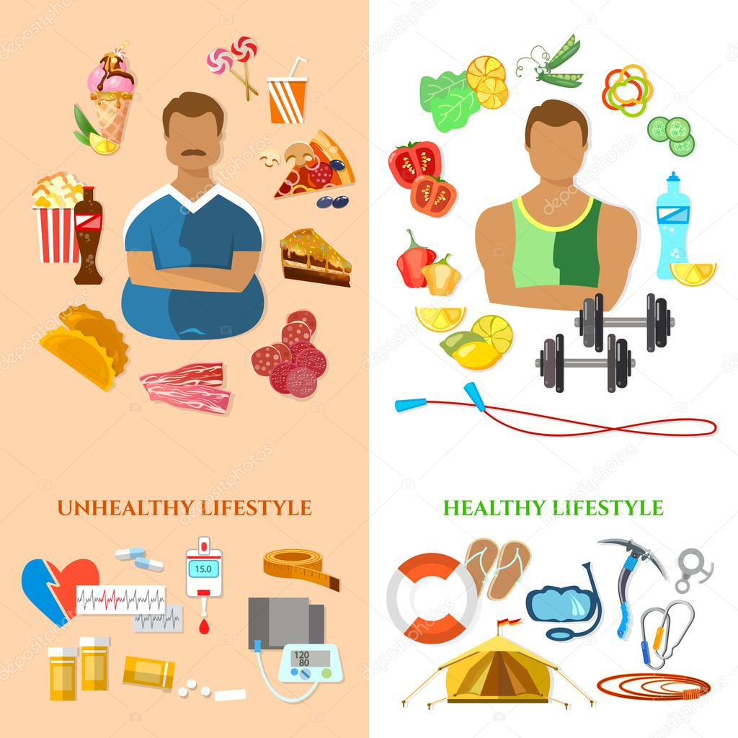
Notes:
Варианты образа жизни

Slide 4
Здоровый образ жизни
Notes:
Компоненты здорового образа жизни

Slide 5
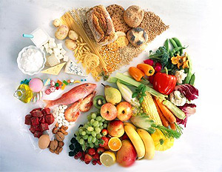
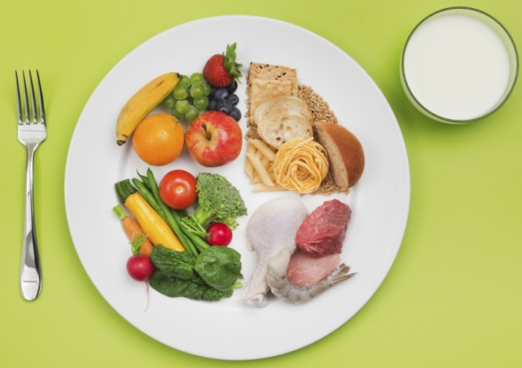
Рациональное питание
Здоровое питание — это питание, обеспечивающее рост, нормальное развитие и жизнедеятельность человека, способствующее укреплению его здоровья и профилактике заболеваний.
Notes:
Здоровое питание обеспечивает защиту от неправильного питания во всех его формах, а также от неинфекционных заболеваний (НИЗ), включая диабет, болезни сердца, инсульт и рак.
Нездоровое питание и отсутствие физической активности являются основными рисками для здоровья во всем мире.
Здоровое питание на протяжении всей жизни способствует профилактике неправильного питания во всех его формах, а также целого ряда неинфекционных заболеваний (НИЗ) и нарушений здоровья. Вместе с тем, рост производства переработанных продуктов, быстрая урбанизация и изменяющийся образ жизни привели к сдвигу в моделях питания. В настоящее время люди потребляют больше продуктов с высоким содержанием калорий, жиров, свободных сахаров и соли/натрия, и многие люди не потребляют достаточно фруктов, овощей и других видов клетчатки, таких как цельные злаки.
Точный состав разнообразного, сбалансированного и здорового питания зависит от индивидуальных особенностей (таких как возраст, пол, образ жизни и степень физической активности), культурного контекста, имеющихся местных продуктов и обычаев в области питания. Однако основные принципы здорового питания остаются одинаковыми.

Slide 6
Notes:
Большая часть населения так или иначе употребляет в свой рацион продукты, которые ведут к развитию большого числа заболеваний с грозными осложнениями.

Slide 7
Принципы здорового питания
В течение дня – 3 основных приема пищи и 2 перекуса;
За 3-4 часа до отхода ко сну последний прием пищи.
Ежедневное потребление 400 граммов овощей и фруктов;
Отдавать предпочтение ненасыщенным жирам(рыба, орехи, авокадо, оливковое и подсолнечное масла);
Ограничение продуктов с высоким содержанием сахаров (сладкие закуски, конфеты и подслащенные напитки);
Потреблять менее 5 гр. соли в день (эквивалентно 1 ч.л.). Соль должна быть йодированная.
Notes:
Ежедневное потребление, по меньшей мере, 400 г, или пяти порций, фруктов и овощей снижает риск развития НИЗ (2) и помогает обеспечить ежедневное поступление клетчатки.
Необходимо отдавать предпочтение ненасыщенным жирам (содержащимся в рыбе, авокадо и орехах, а также в подсолнечном, соевом, рапсовом и оливковом масле) в отличие от насыщенных жиров (содержащихся в жирном мясе, сливочном масле, пальмовом и кокосовом масле, сливках, сыре, ги и свином сале) и трансжиров всех видов, включая как трансжиры промышленного производства (содержащиеся в запеченных и жареных продуктах, заранее упакованных закусочных и других продуктах, таких как замороженные пиццы, пироги, печенье, вафли, кулинарные жиры и бутербродные смеси), так и трансжиры естественного происхождения (содержащиеся в мясной и молочной продукции, получаемой от жвачных животных, таких как коровы, овцы, козы и верблюды). Рекомендуется сократить потребление насыщенных жиров до менее 10% и трансжиров до менее 1% от общей потребляемой энергии (5). Особенно следует избегать потребления трансжиров промышленного производства, которые не входят в состав здорового питания (4, 6).
Потребление менее 5 г соли (эквивалентно примерно одной чайной ложке) в день (8). Соль должна быть йодированной.

Slide 9
Правило тарелки
Notes:
50% овощи и часть фрукты - клетчатка
25% мясные и молочные продукты – белок и жиры
25% гарнир – углеводы (крупы, картофель, орехи, хлеб)

Slide 10
Факты о питании
Ненадлежащее питание одна из основных причин болезней и ранней смерти матерей и детей.
Питание, содержащее необходимые витамины и минералы, жизненно важно для укрепления иммунитета и здорового развития.
Каждый год увеличивается число людей с излишним весом и ожирением.
Употребление йодированной соли – профилактика йододефицитных состояний.
Излишнее употребление соков ведет к повышению кислотности желудочного сока.
Notes:
Ненадлежащее питание во всех его формах является одной из основных причин болезней и ранней смерти матерей и детей. Недостаточность питания, включая дефицит витаминов и минералов, приводит примерно к одной трети всех случаев смерти детей, нарушает здоровое развитие и сказывается на продуктивности на протяжении всей дальнейшей жизни. В то же время возрастающие показатели излишнего веса связаны с ростом хронических болезней. Таковы результаты двойного бремени ненадлежащего питания.
Питание, содержащее необходимые витамины и минералы, жизненно важно для укрепления иммунитета и здорового развития. Нехватки витамина А, цинка, железа и йода являются основными проблемами общественного здравоохранения. Около 2 миллиардов людей в мире получают питание с недостаточным содержанием йода. Более одной трети детей дошкольного возраста в мире страдают от дефицита витамина А. Дефицит витамина А является основной причиной предотвратимой слепоты у детей.
Одной из основных проблем общественного здравоохранения является возрастающее число людей с излишним весом и ожирением в мире. Люди всех возрастных групп и разных уровней образования сталкиваются с этой формой неправильного питания. В результате этого во всем мире возрастают показатели диабета, сердечно-сосудистых заболеваний и других состояний, обусловленных питанием. Эти состояния очень трудно лечить в местах с ограниченными ресурсами и уже перегруженными системами здравоохранения. По данным 2011 года, около 43 миллионов детей в возрасте до пяти лет имеют излишний вес.

Slide 11
Физическая активность
Физическая активность определяется как какое-либо телодвижение, производимое скелетными мышцами и требующее затрат энергии.
Notes:
Физическая инертность (недостаточная физическая активность) является четвертым по значимости фактором риска глобальной смертности (6% случаев смерти в мире). Кроме того, по оценкам, физическая инертность является основной причиной примерно 21-25% случаев рака молочной железы и толстой кишки, 27% случаев диабета и примерно 30% случаев ишемической болезни сердца.

Slide 12
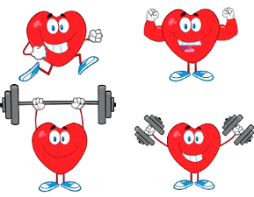
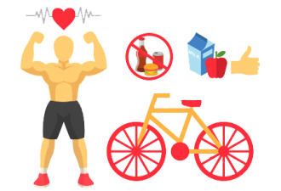
Регулярная физическая активность надлежащей интенсивности:
улучшает состояние мускулатуры, а также сердечной и дыхательной системы;
улучшает состояние костей и функциональное здоровье;
снижает риск развития гипертонии, ишемической болезни сердца, инсульта, диабета, различных видов рака, а также депрессии;
снижает риск падений, а также переломов шейки бедра и позвоночника; и
лежит в основе энергетического обмена и поддержания нормального веса.

Slide 13
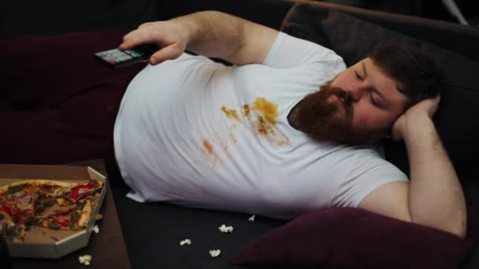
Недостаточная физическая активность является одним из основных факторов риска смерти в мире, что сказывается на общем состоянии здоровья.
У людей, которые недостаточно физически активны, на 20%-30% выше риск смертности по сравнению с теми, кто уделяет достаточно времени физической активности.

Slide 14
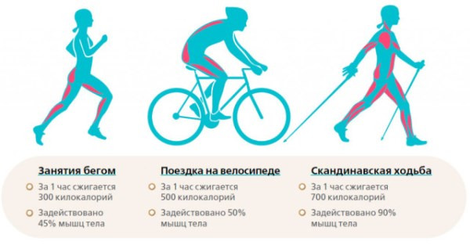
Для поддержания своего здоровья необходимо:
уделять физической активности умеренной интенсивности не менее 150 минут в неделю или физической активности высокой интенсивности не менее 75 минут в неделю.
Силовые упражнения, в которых задействованы основные группы мышц, следует выполнять два раза в неделю или чаще.

Slide 15
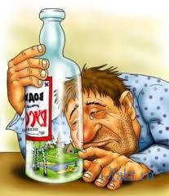
Устранение вредных привычек
Курение
Алкоголь

Slide 16
Курение
Табак - четвертый по значимости фактор риска развития болезней в мире и вторая по значимости причина смерти в мире, приводит к смерти каждого 10 взрослого человека в мире (~5млн. случаев смерти в год).
При текущем потреблении табака по оценке ВОЗ курение станет причиной 10 миллионов смертей к 2020 году т.е. каждый второй курильщик умрет от болезней, связанных с курением и 50% из них при этом не доживут до 50 лет.
Курильщик живет в среднем на 10-20 лет меньше, чем не курящий!!!

Slide 17
Последствия табачной зависимости

Slide 18
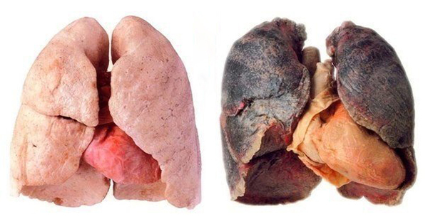
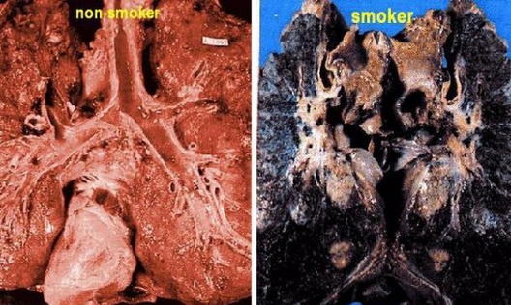
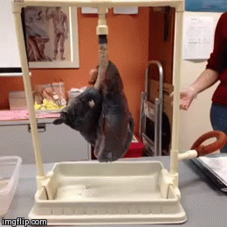

Slide 19
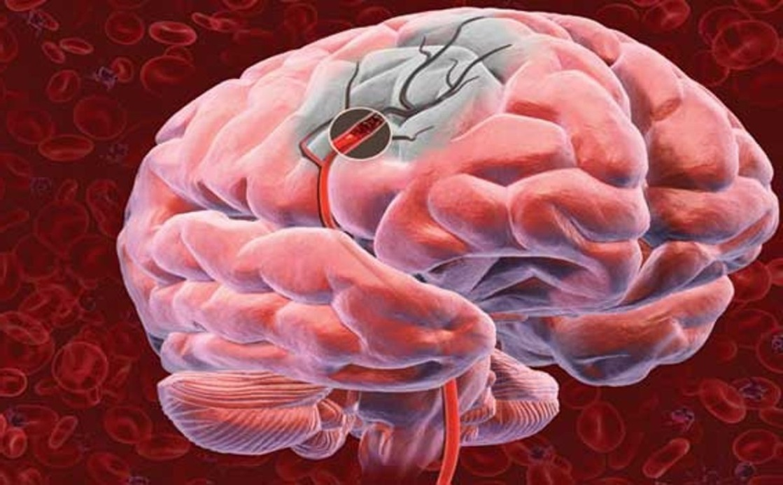

Slide 20
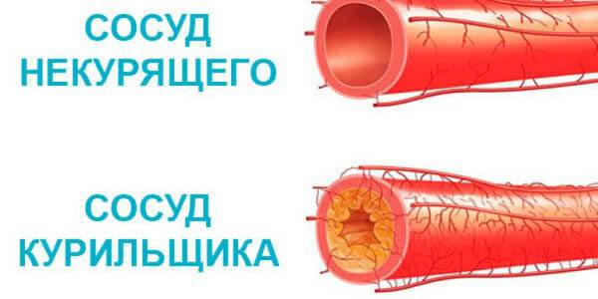

Slide 21
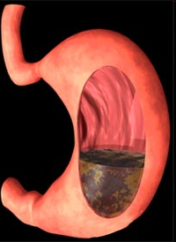
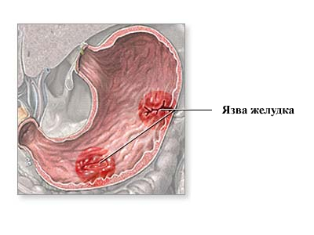
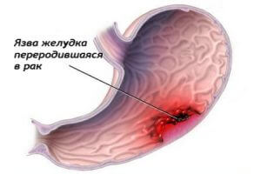

Slide 22
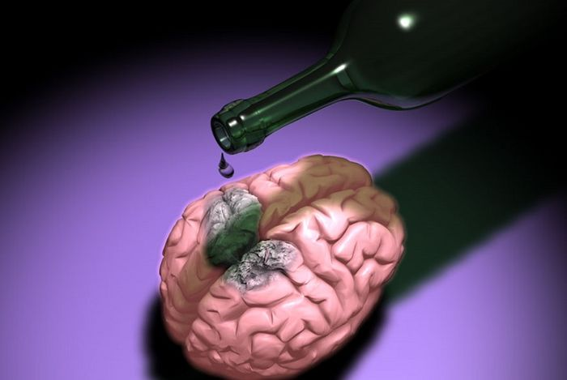
Алкоголизм
Во всем мире в результате вредного употребления алкоголя ежегодно происходит 3 миллиона смертей, что составляет 5,3% всех случаев смерти.
Потребление алкоголя приводит к смерти и инвалидности относительно на более ранних стадиях жизни. Среди людей в возрасте 20-39 лет примерно 13,5% всех случаев смерти связаны с алкоголем.
Notes:
Алкоголь является психоактивным веществом, вызывающим зависимость.

Slide 24
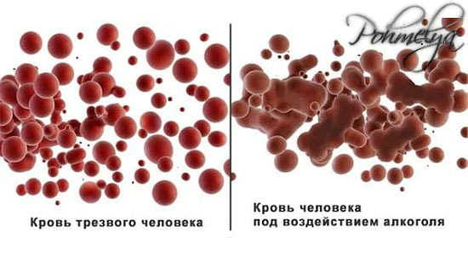
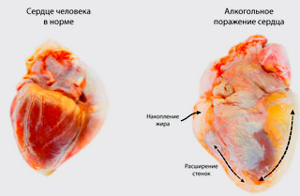
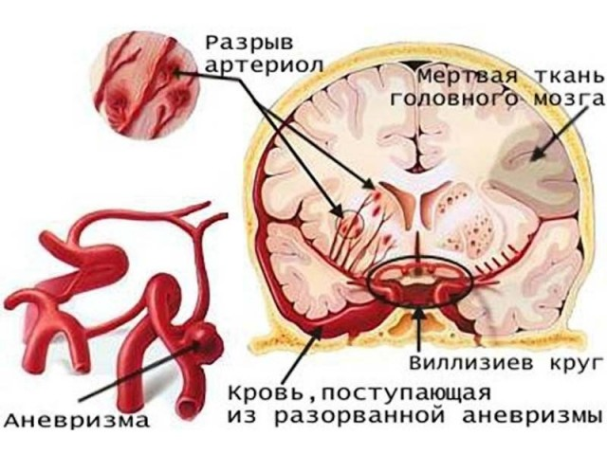
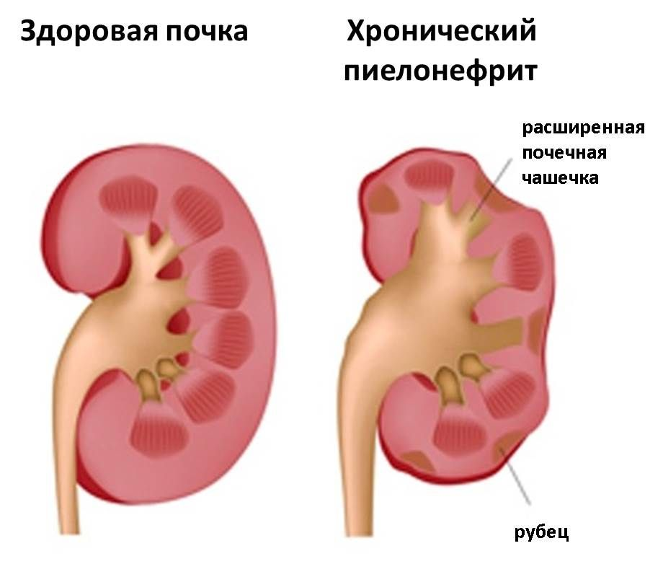
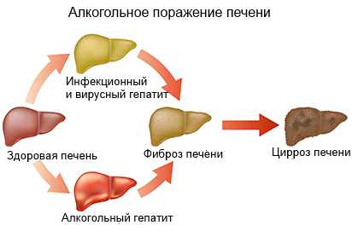
Notes:
Влияние на разные органы http://www.grandars.ru/college/medicina/vliyanie-alkogolya-na-organizm.html

Slide 25
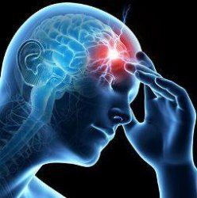
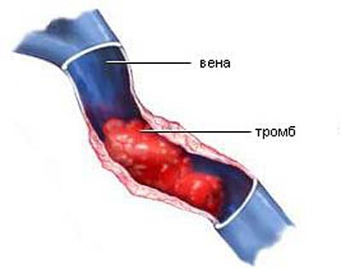
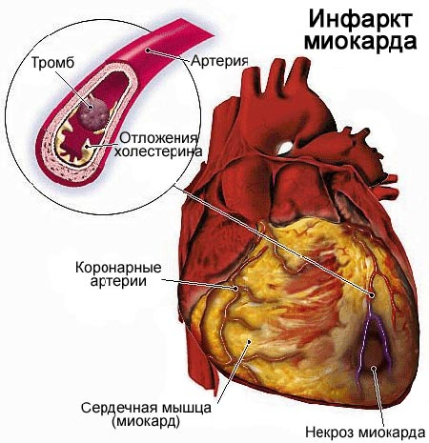
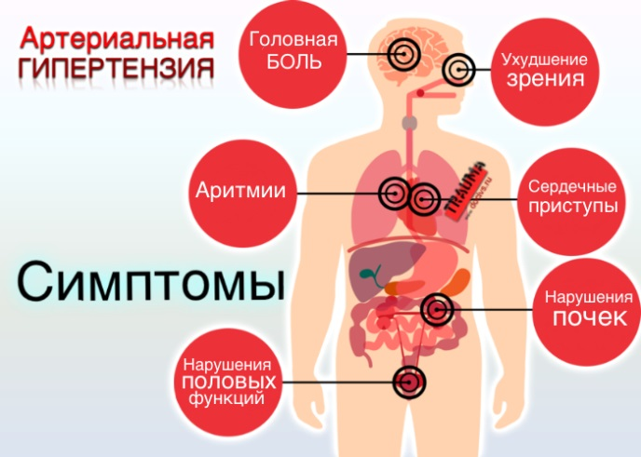
Последствия пренебрежения ЗОЖ
Инсульт
Тромбозы
Инфаркт миокарда
Артериальная
гипертензия

Slide 27
Инсульт
Инсульт - острое нарушение мозгового кровообращения.

Slide 31
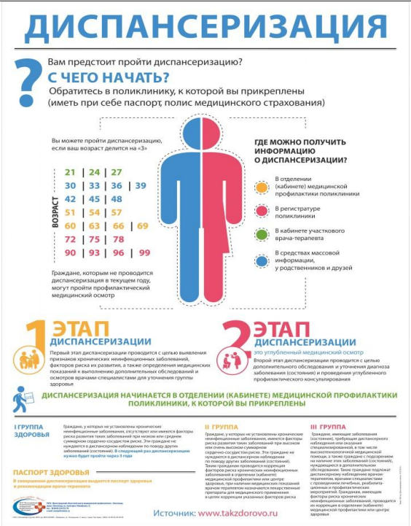

Slide 32
Итоги

